Slide 1
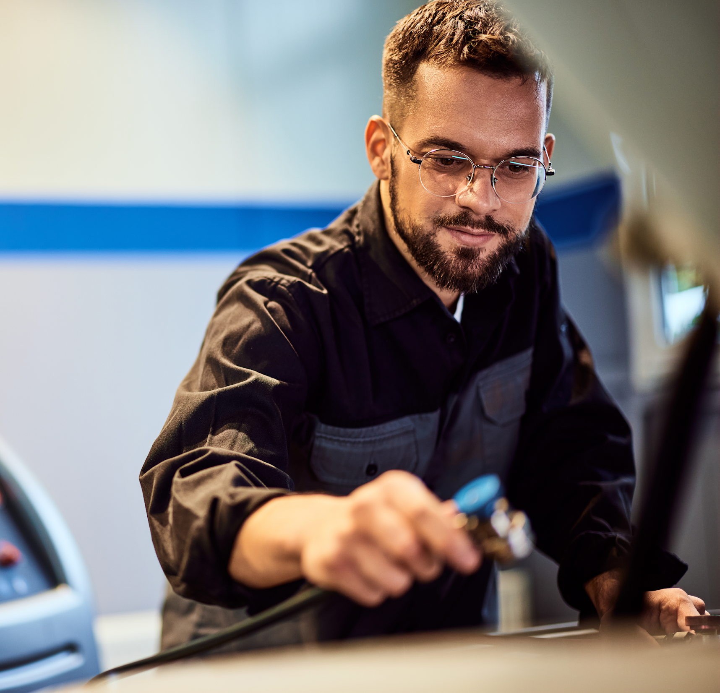


Como fazer a melhor gestão e organização da sua oficina?

Slide 2
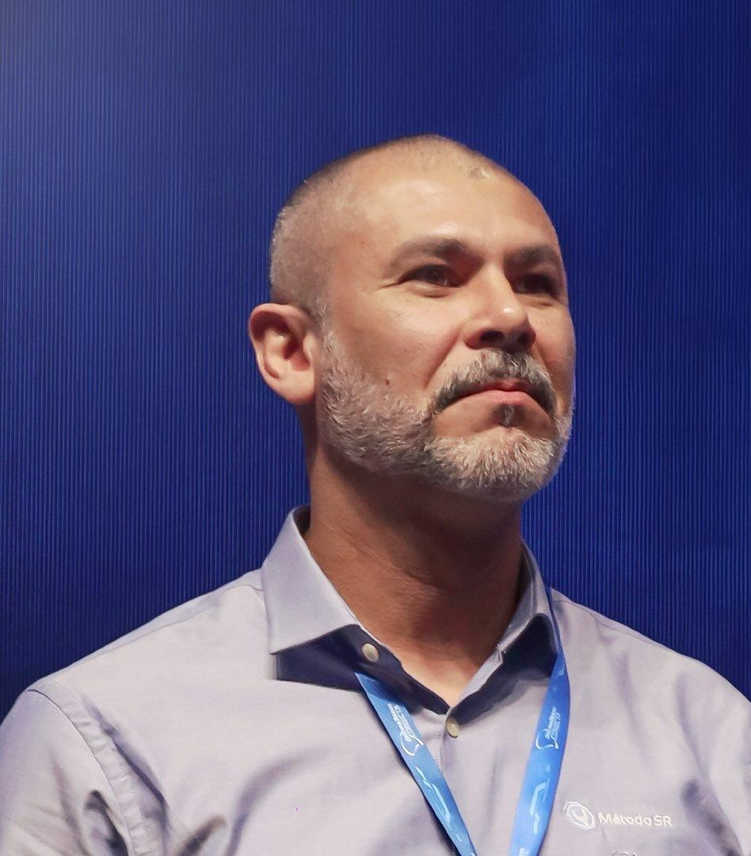


Sergio Santos
Mercado Livre
Fundador da SR Motors, oficina referência em gestão automotiva em Jundiaí (SP). Criador do Método SR, treinamento voltado para organização, gestão e lucratividade de oficinas mecânicas. Especialista em gestão de oficinas e indicadores de performance. Palestrante em eventos do setor automotivo em todo o Brasil. Mentor de donos de oficina que buscam transformar suas empresas em negócios organizados e lucrativos
O Mercado Livre é a maior plataforma de E-commerce da América Latina, conectando milhões de compradores e vendedores todos os dias. No setor automotivo, a plataforma tem ampliado o acesso a peças, componentes e soluções para oficinas e profissionais da reparação, facilitando a busca por produtos, comparação de preços e agilidade na reposição de peças.

Slide 3
01
Como fazer a melhor gestão e organização da sua oficina?

Slide 4
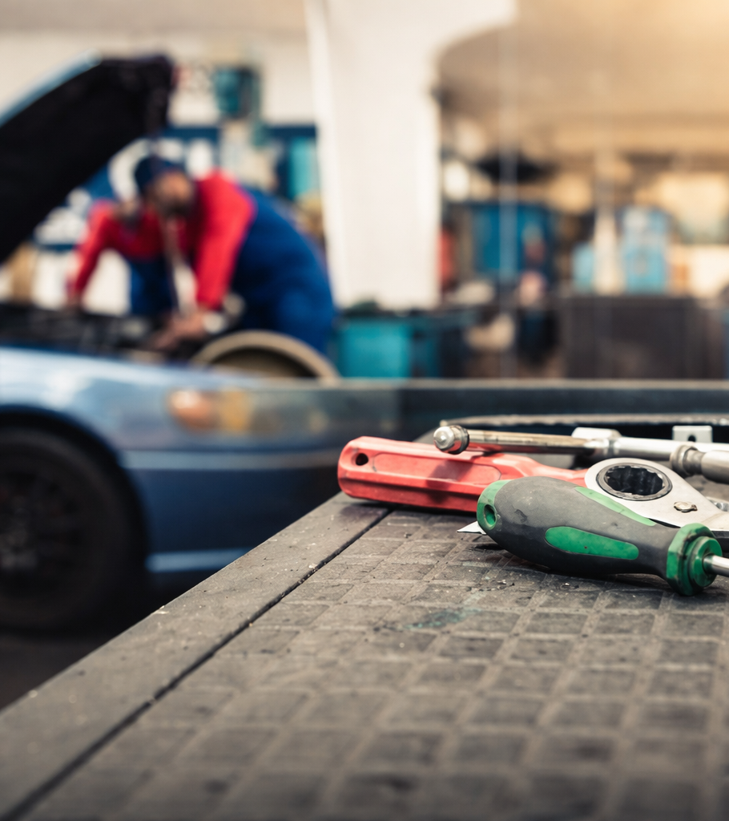
Como fazer a melhor gestão e organização da sua oficina?

Slide 5
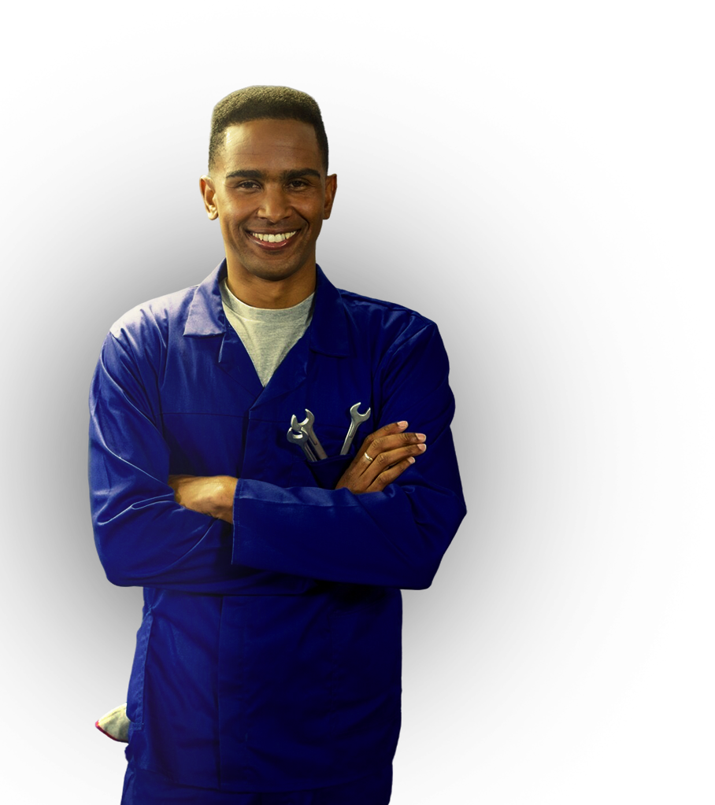
R$ 60,21 BILHÕES DE REAIS
É A COMPRA MÉDIA ANUAL DAS OFICINAS MECÂNICAS NO BRASIL
QUAL É O PAPEL DO MECÂNICO
E DO DONO DA OFICINA?
COMO ELE INFLUENCIA OS ELOS DE COMPRA E VENDA DE AUTOPEÇAS
FORNECEDOR
MARCA
CLIENTE FINAL

Slide 6
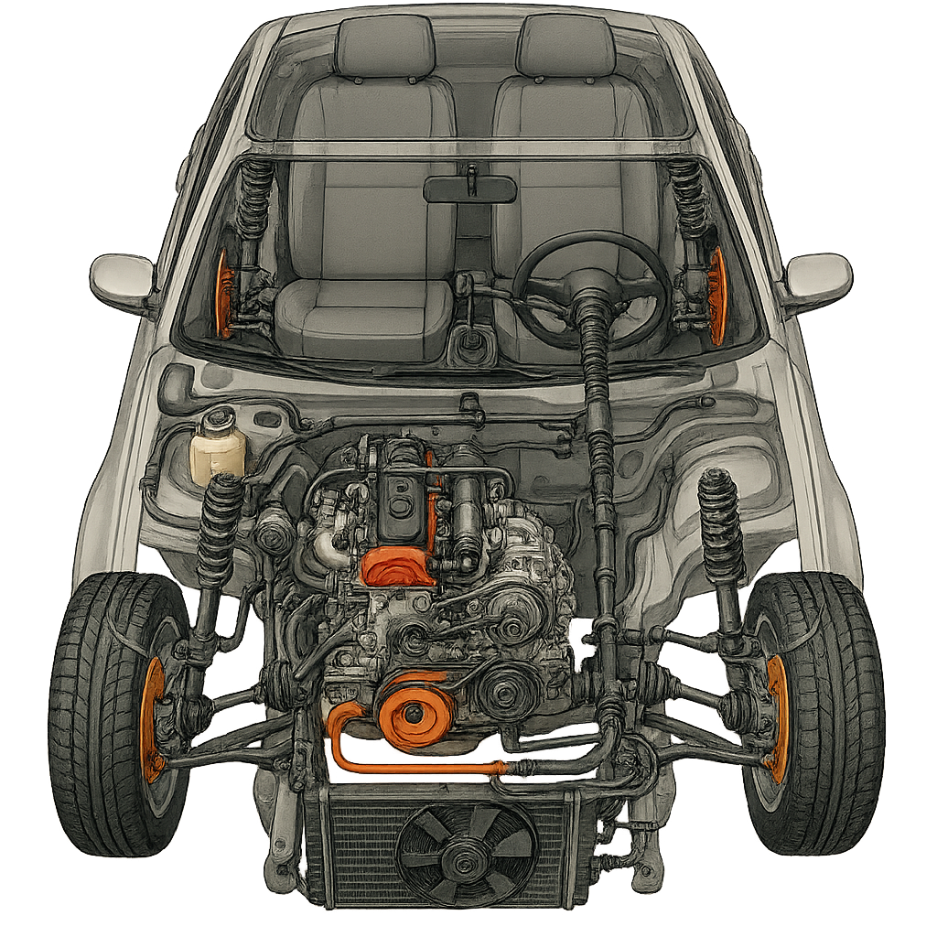
AUTOPEÇAS PARA O MOTOR SÃO RESPONSÁVEIS POR 27% DO FATURAMENTO
DIREÇÃO:
R$ 5,9 Bi
OUTROS:
R$ 4,9 Bi
TRANSMISSÃO:
R$ 5,4 Bi
SUSPENSÃO:
R$ 9,4 Bi
ARREFECIMENTO:
R$ 5,4 Bi
LUBRIFICAÇÃO:
R$ 4,4 Bi
FREIO:
R$ 7,5 Bi
MOTOR:
R$ 16,6 Bi

Slide 7
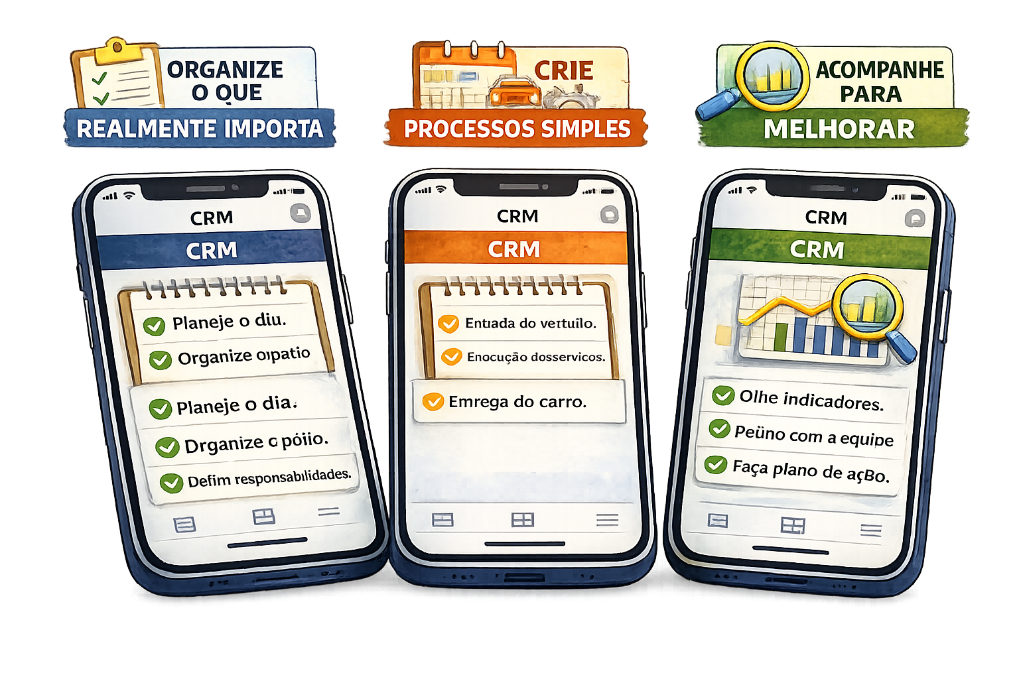

Slide 8
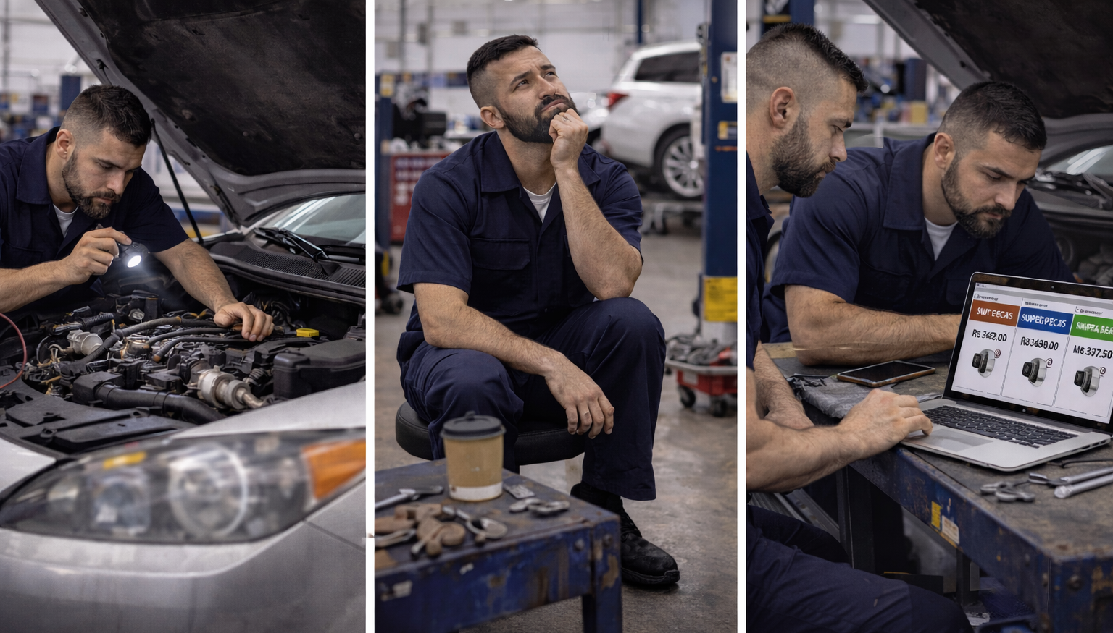
Organize o que
realmente importa

Slide 9
Muitas oficinas trabalham muito, têm movimento e até faturam bem. O problema é que a rotina acaba sendo comandada pela urgência, e não pela organização.
Quando tudo é prioridade, nada é prioridade.
Uma oficina organizada não é a que está limpa ou cheia de ferramentas. É a que consegue fazer o básico todos os dias, com consistência.
Organização começa criando uma rotina simples e repetitiva

Slide 10
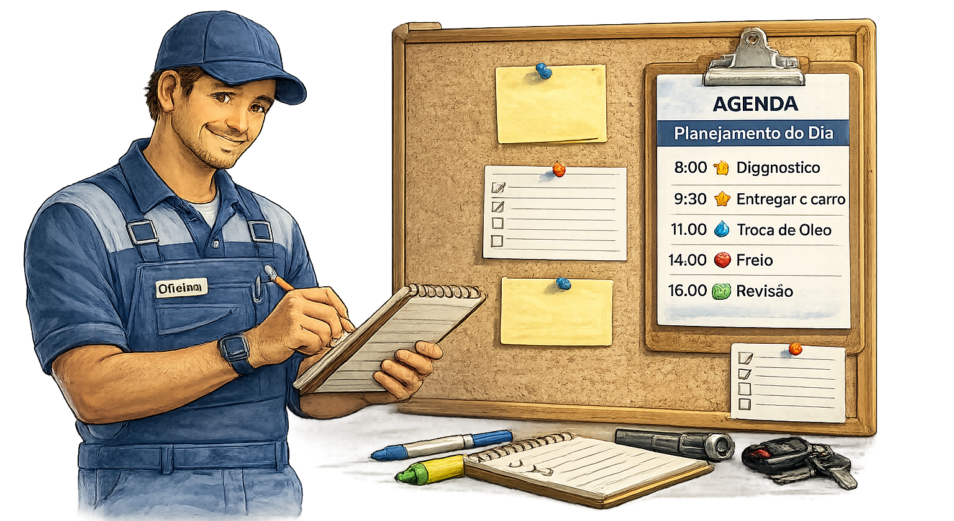
Organize o que realmente importa
Agenda e planejamento do dia.

Slide 11
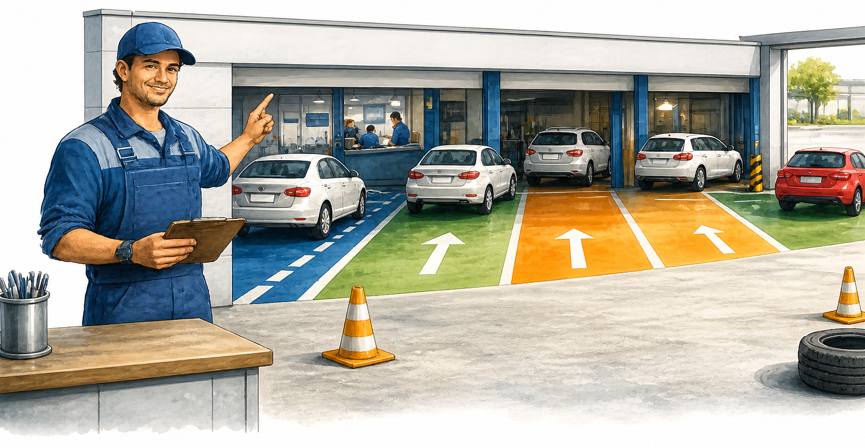
Organize o que realmente importa
Organização do pátio e fluxo dos veículos.

Slide 12
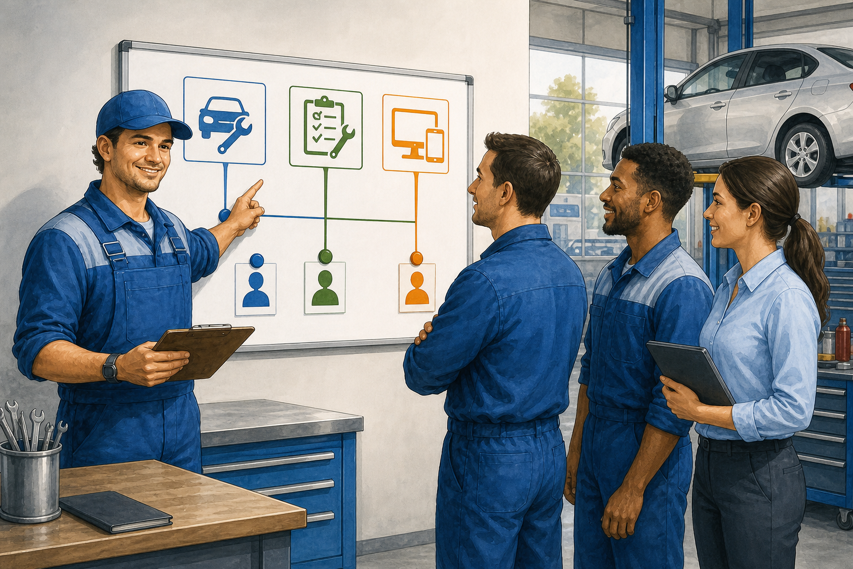
Organize o que realmente importa
Definição clara das responsabilidades da equipe.

Slide 13
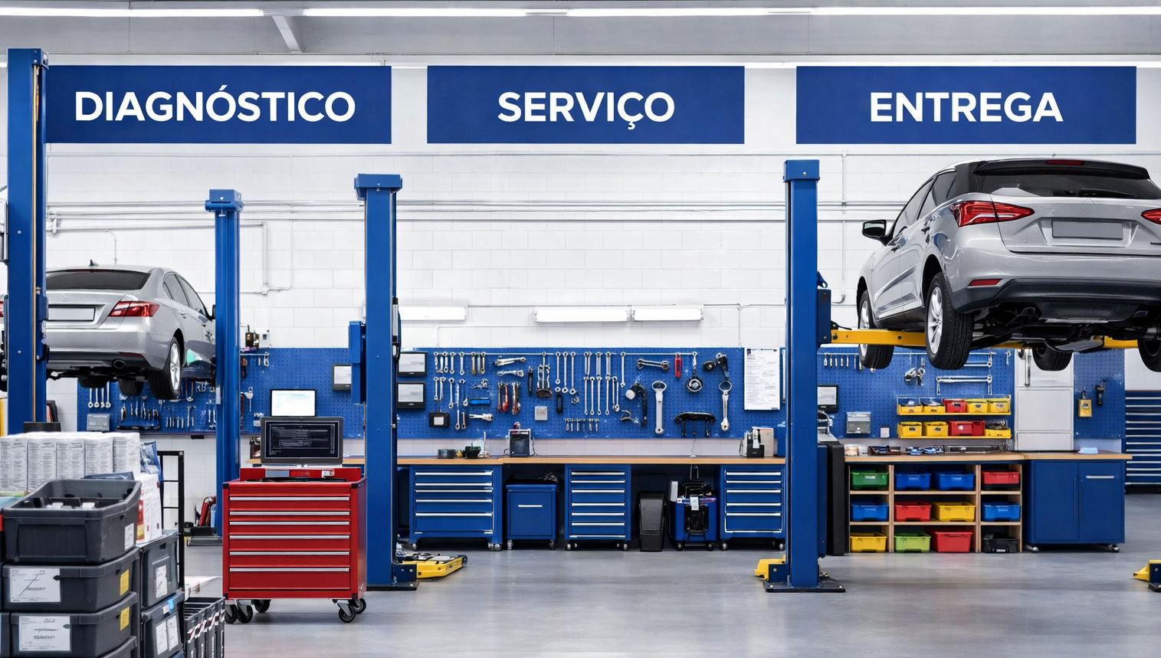
Crie processos simples

Slide 14
Crie processos simples
Processo não serve para burocratizar a oficina.
Serve para que o resultado não dependa da memória ou da boa vontade de alguém.
Quando cada colaborador faz do seu jeito, o cliente recebe um serviço diferente a cada visita.
Processos simples reduzem erros, aumentam a produtividade e facilitam o treinamento da equipe.

Slide 15
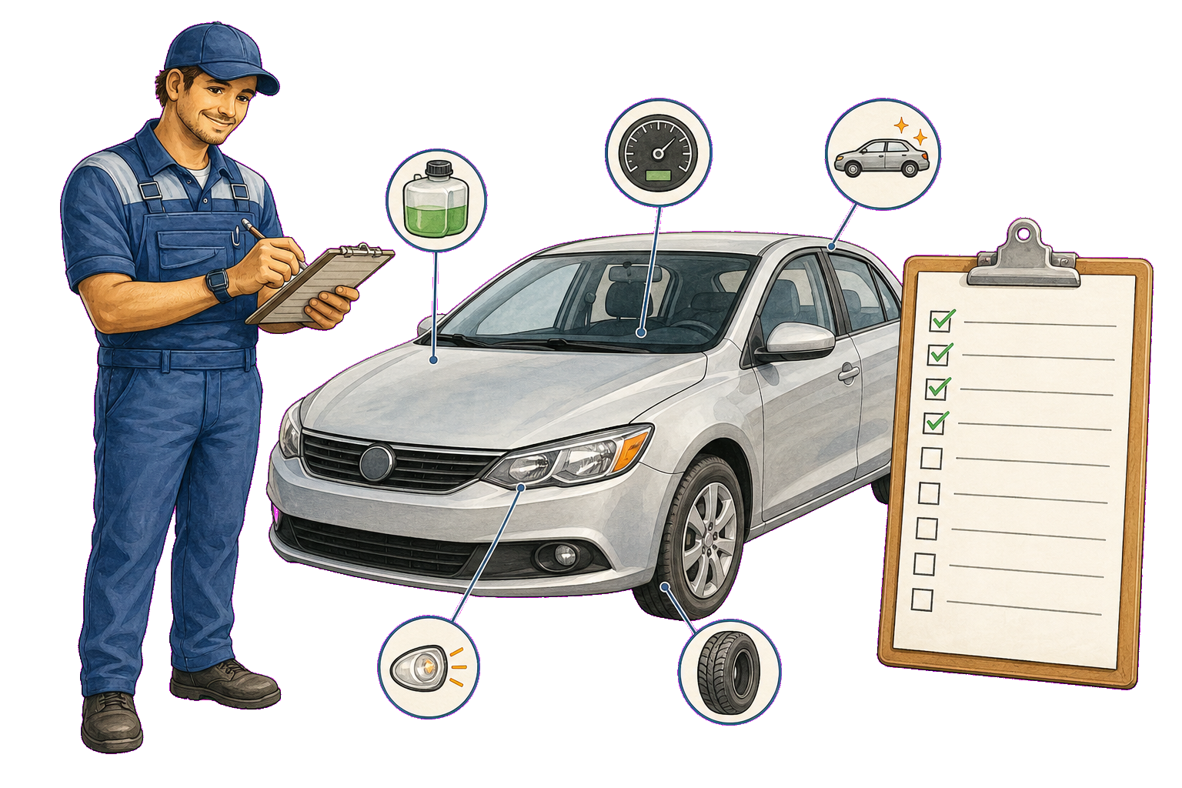
Crie processos simples
Recepção e checklist do veículo.

Slide 16
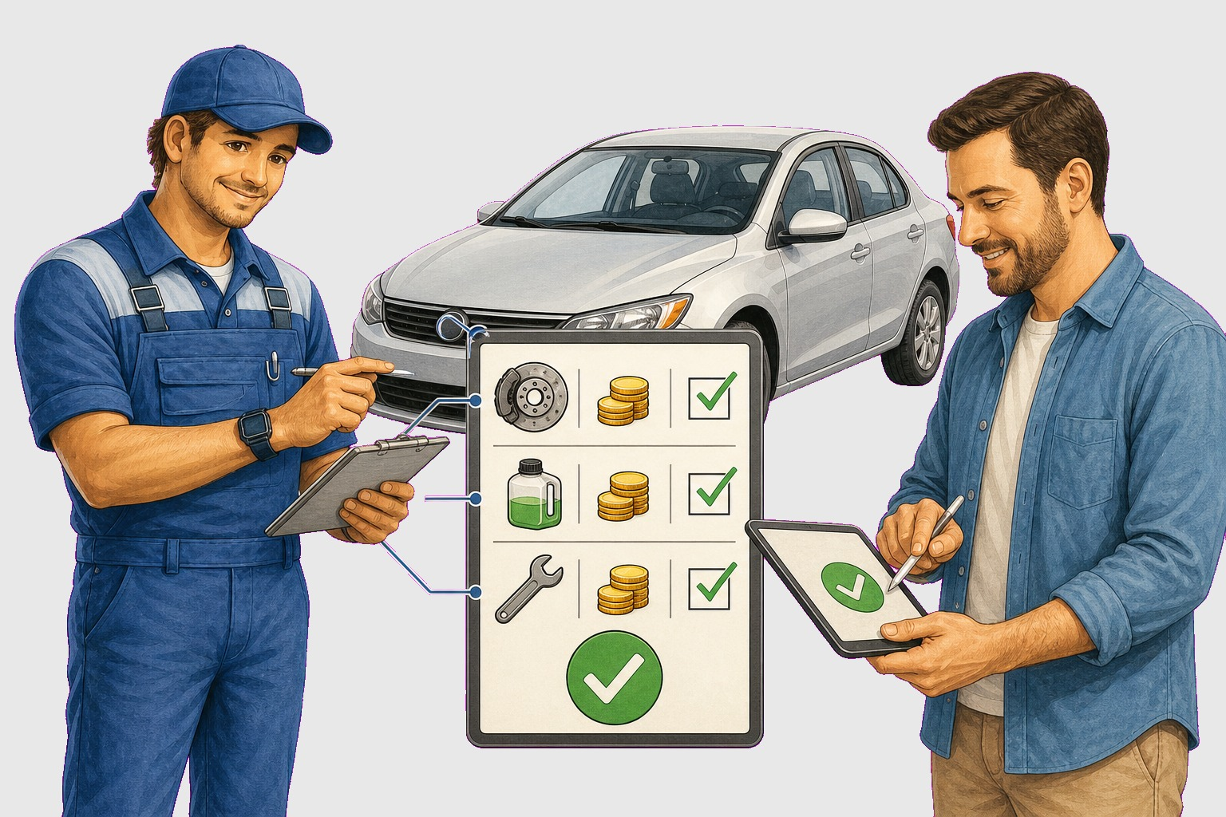
Crie processos simples
Aprovação de orçamento.

Slide 17
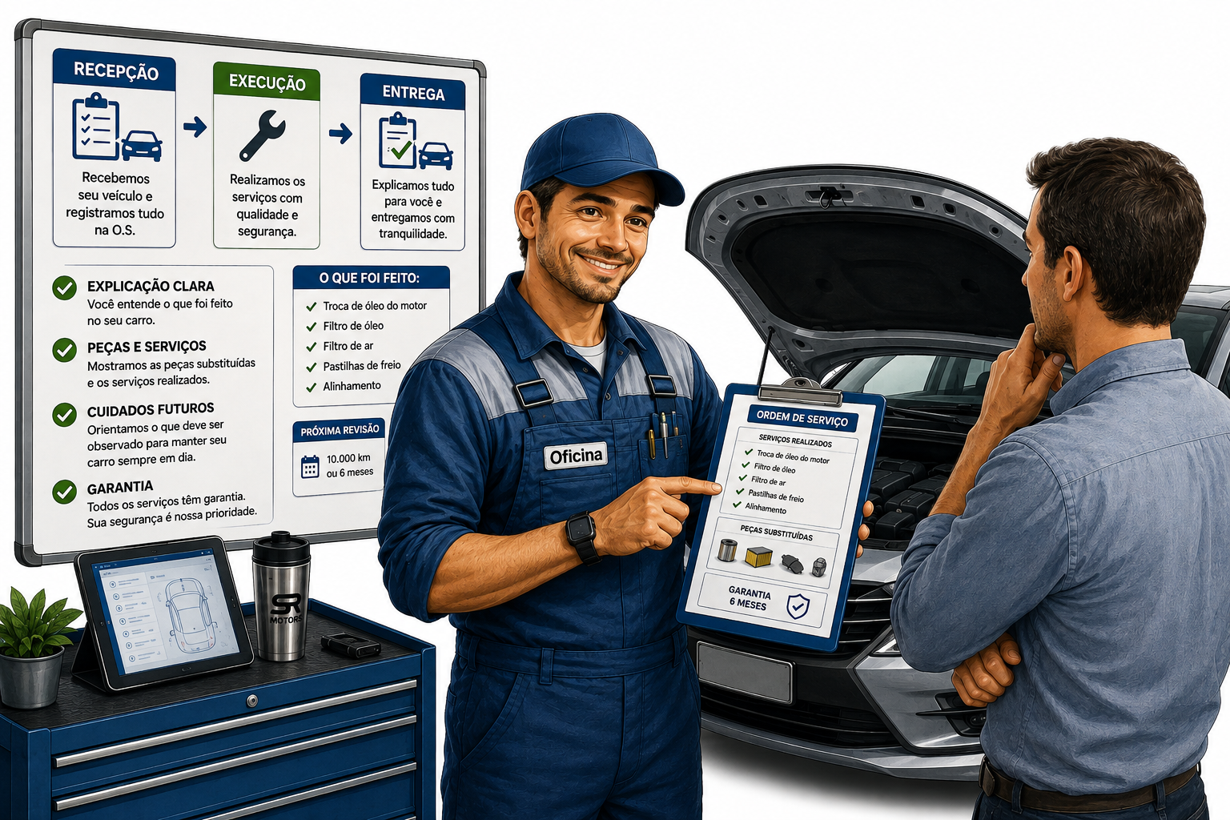
Crie processos simples
Entrega técnica e orientação ao cliente.

Slide 18
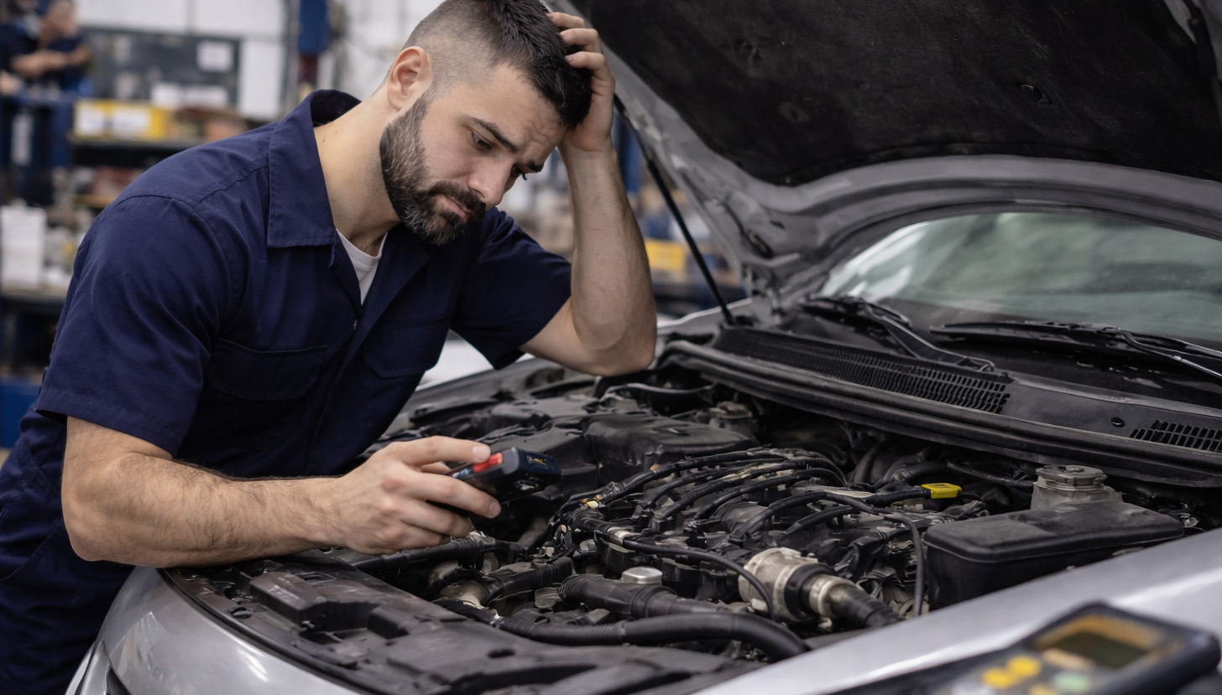
Acompanhe para melhorar

Slide 19
Acompanhe para melhorar
Organização sem acompanhamento dura pouco.
O dono precisa criar o hábito de observar a operação, corrigir desvios e tomar decisões baseadas no que acontece na oficina.
Quem acompanha melhora.
Quem não acompanha volta ao improviso.

Slide 20
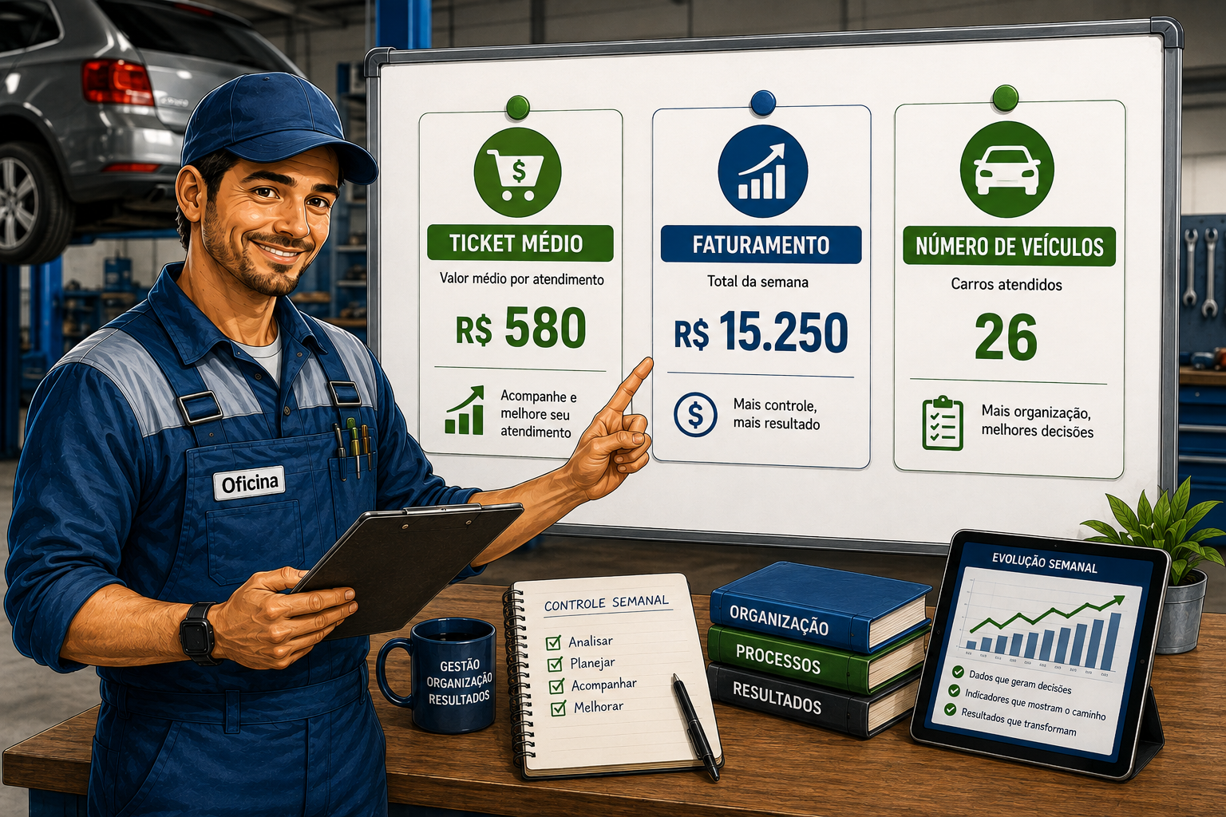
Estoque saudável
Indicadores básicos da oficina.

Slide 21
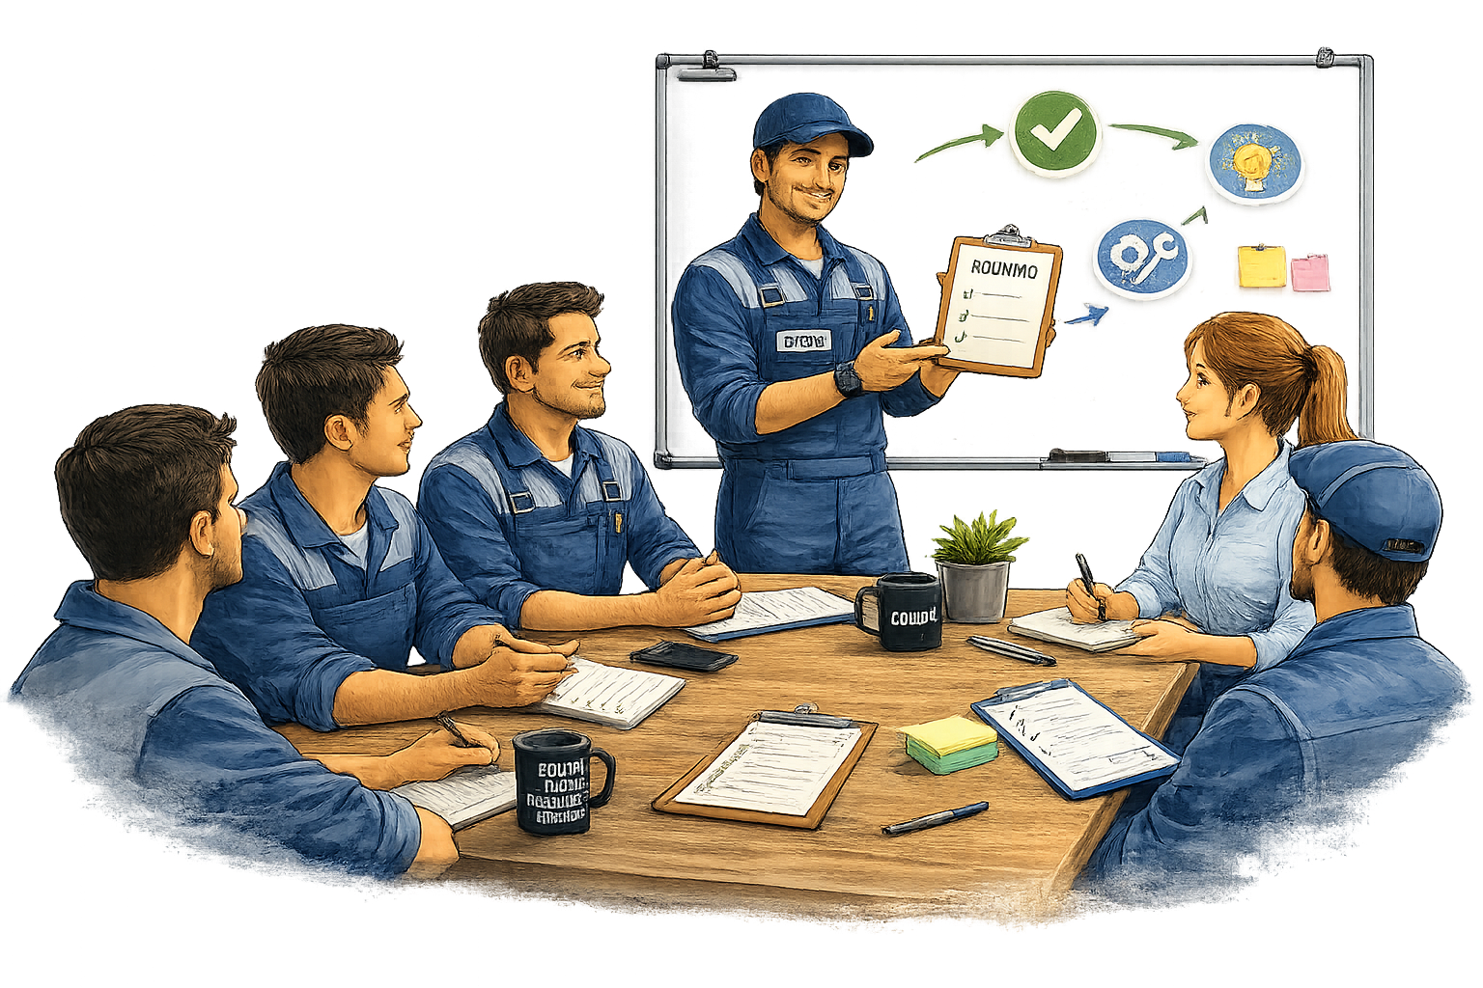
Estoque saudável
Reunião semanal com a equipe.

Slide 22
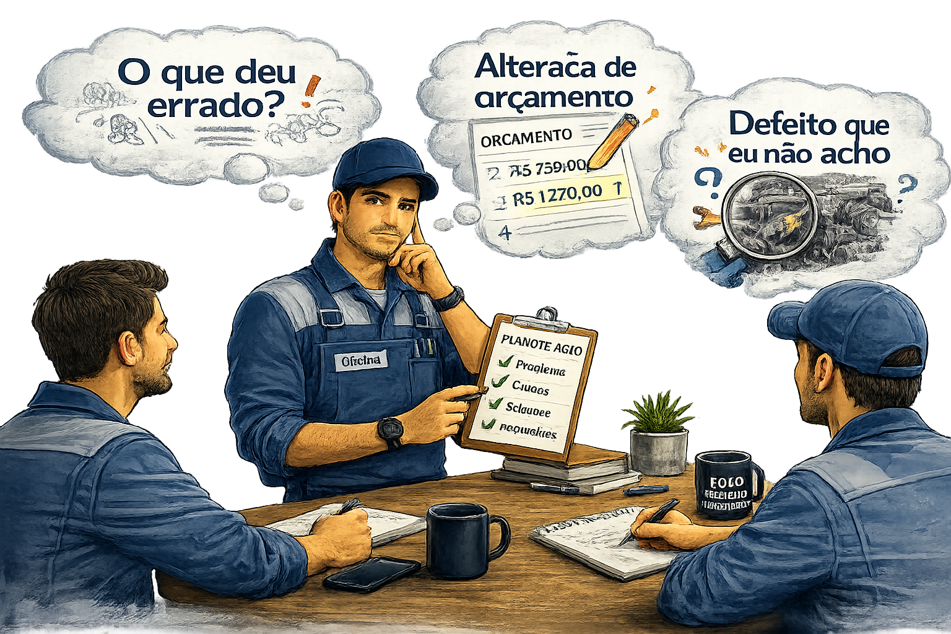
Estoque saudável
Plano de ação para corrigir problemas

Slide 23
Como fazer a melhor gestão e organização da sua oficina?
Gestão não é fazer tudo sozinho.
É construir uma oficina que funciona mesmo quando você não está ao lado de cada colaborador.
Quando existe organização: a equipe sabe o que fazer; os processos acontecem naturalmente, os erros diminuem o cliente percebe a diferença.
Uma oficina organizada não nasce de grandes investimentos.
Ela nasce de pequenas rotinas repetidas todos os dias.

Slide 24


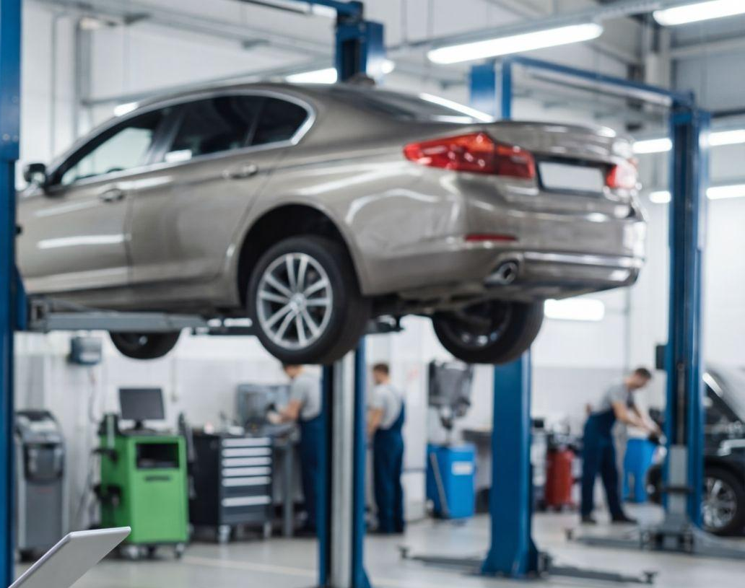

Acesse o QR Code , cadastre a sua oficina e tenha acesso a melhores ofertas!

Slide 25


Slide 26

Entre na comunidade do Mercado Livre no Whatsapp

Slide 27
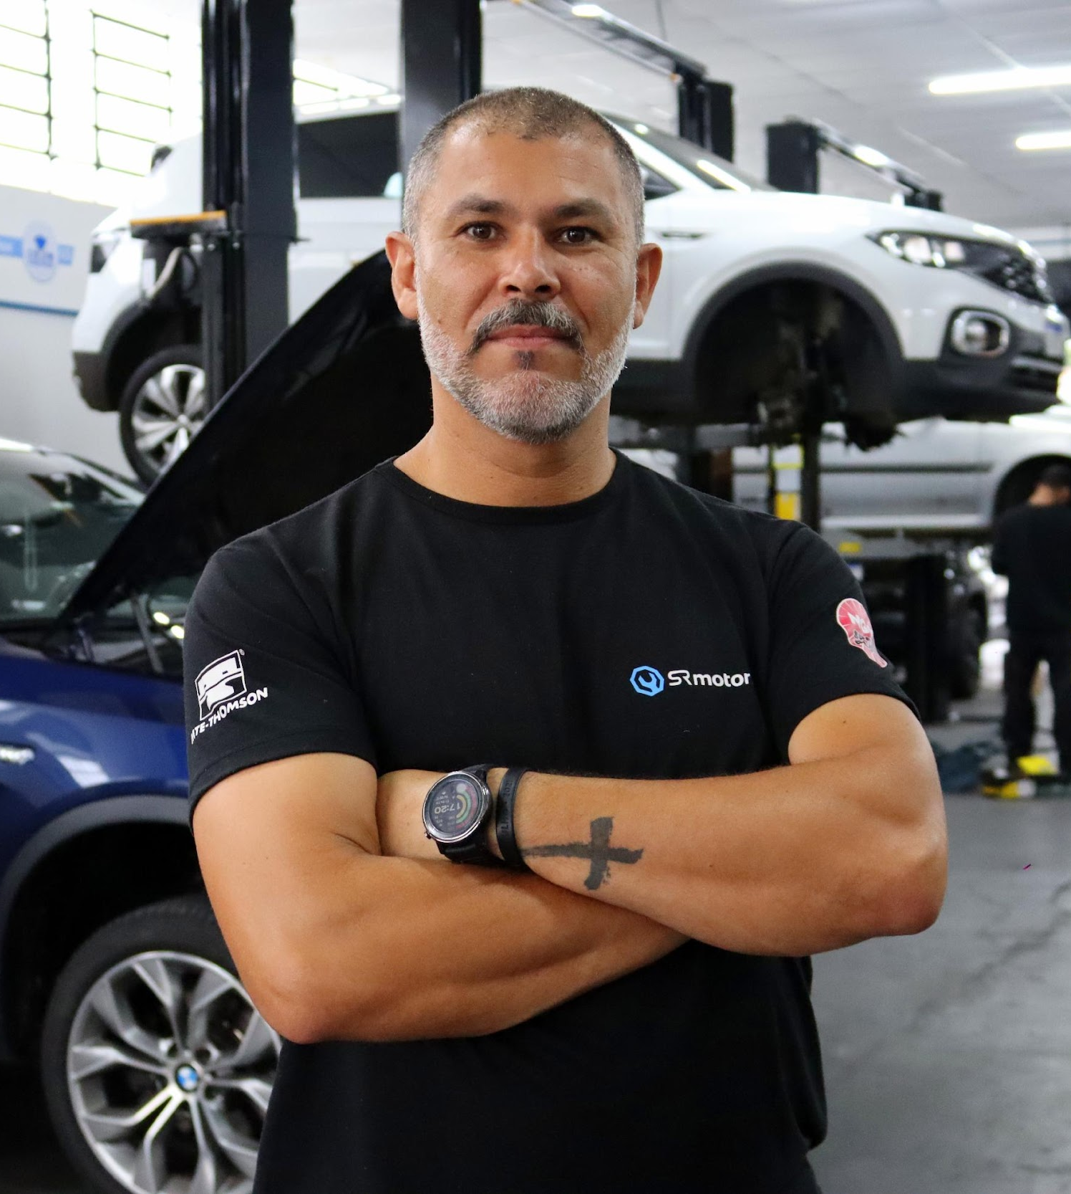
@sergiosantos.sr
Obrigado

